Slide 1

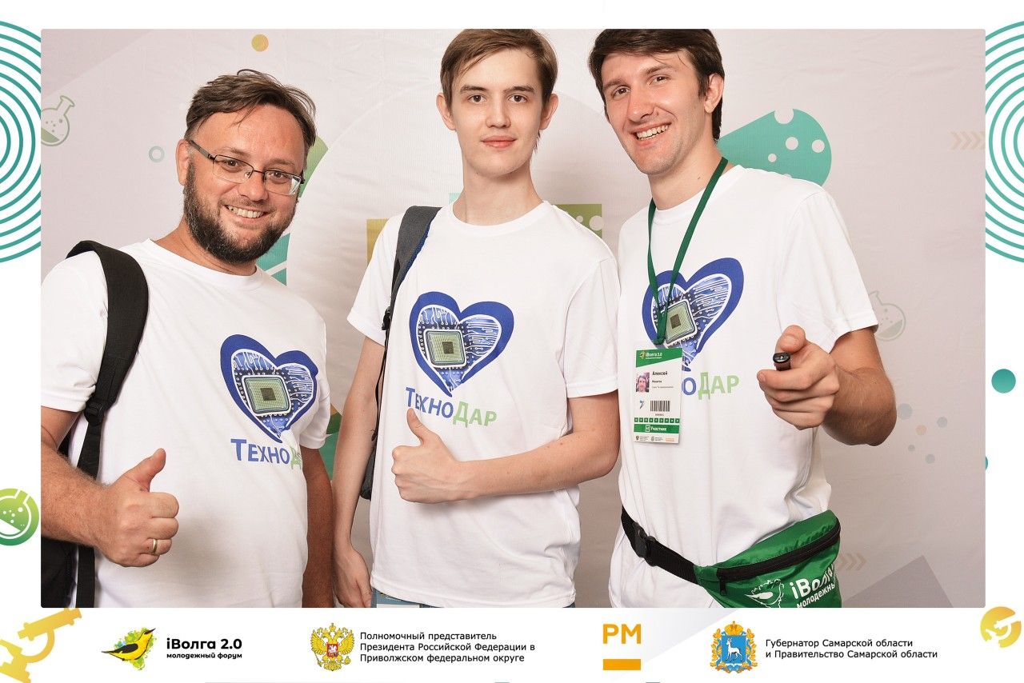
Технодар

Slide 2
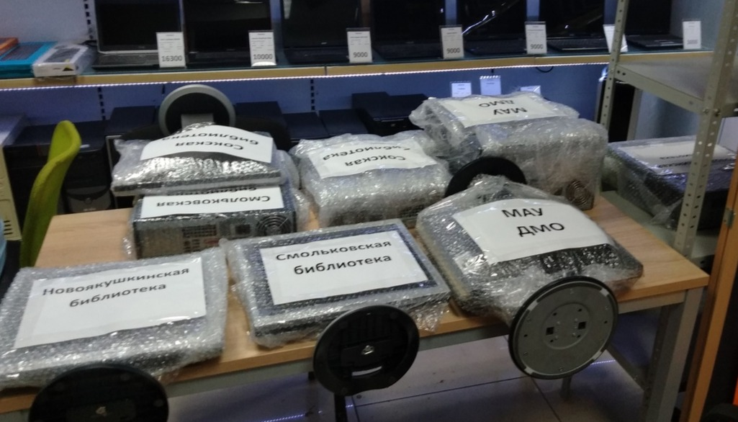


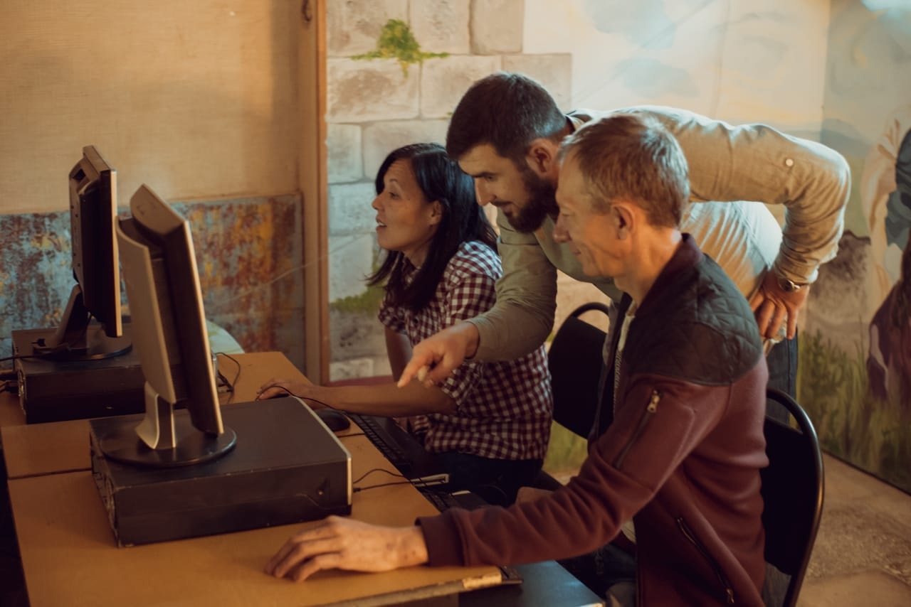
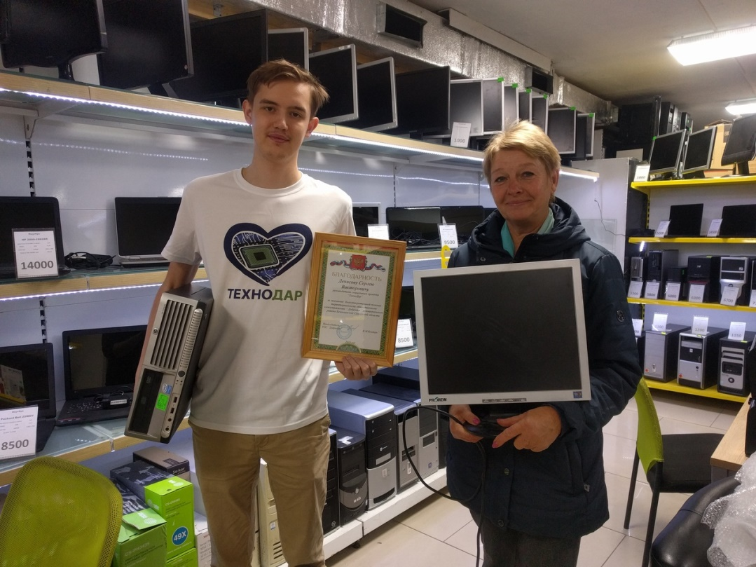

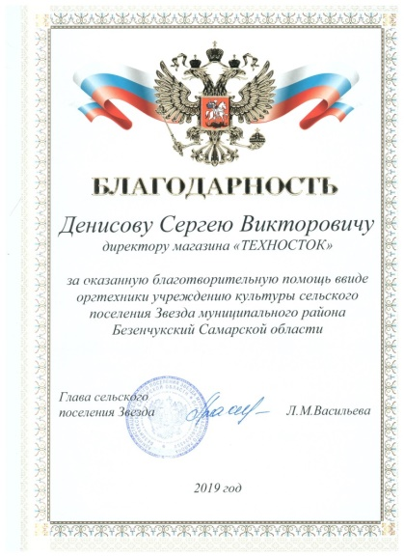

Технодар. Результаты и планы

Slide 3
Риски
Поставщики не будут с нами работать
Поиск желающих принять участие, поиск знакомых и людей с совестью
Низкий процент рабочей или современной техники в поставках
Поиск новых поставщиков, увеличение количества поставок
Будет найдено слишком много/слишком крупных поставщиков
Увеличение команды, поиск людей
Проект закроется из-за сложной экономической обстановки
Улучшение системы контроля за специалистами, поиск реальной причины проблемы внутри

Slide 4
Заинтересованные стороны
Благоприобретатели
  НКО
  Неофициальные сообщества
  Социальные проекты
  Гражданские активисты
Поставщики
  Крупные компании – The Coca-Cola Company, Сбербанк, Альфа банк, X5 Reteil, и т.п
  Производители – Lenovo, Acer, Asus, Aquarius, IRU, Dell, HP, Apple и т.п
  Дистрибьюторы – Мерлион, STATEN, АСБИС, «Марвел-Дистрибуция», OCS Distribution и т.п
Утилизирующие компании
Представители власти
Команда

Slide 5
Что есть Что необходимо
Команда
Помещение
Инструменты и комплектующие
Энергия
Оформленное НКО
Победа в добровольческой акции март 2020г
Органы власти
Компании
СМИ
Связи
Знакомства
Идеи
Поддержка
Магазин 30 м2
Склады общей площадью 200 м2
Команда из 8 человек
Трое с опытом работы с техникой более 5 лет
Многолетний слаженный коллектив
Информационная
Правовая
Человеческими ресурсами
Руководители
PR отдел
IT отдел
АХЧ
Тонерный пылесос
Разнообразные компьютерные комплектующие
Полный набор инструментов для ремонта техники

Slide 6
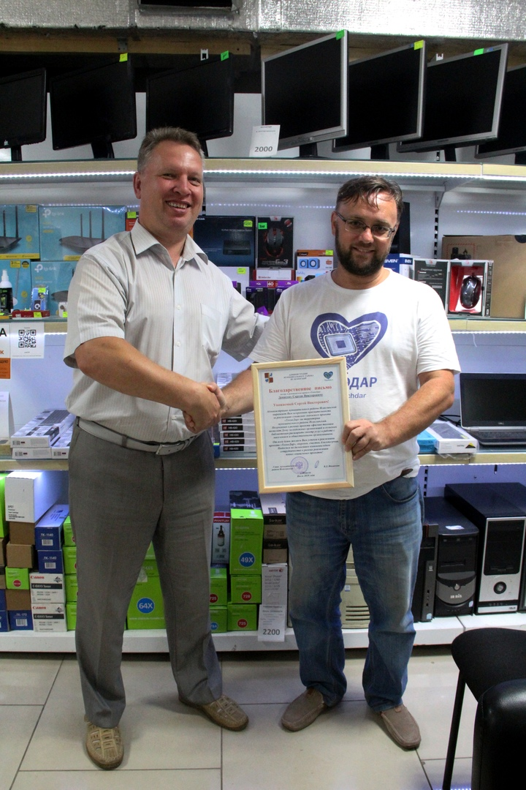
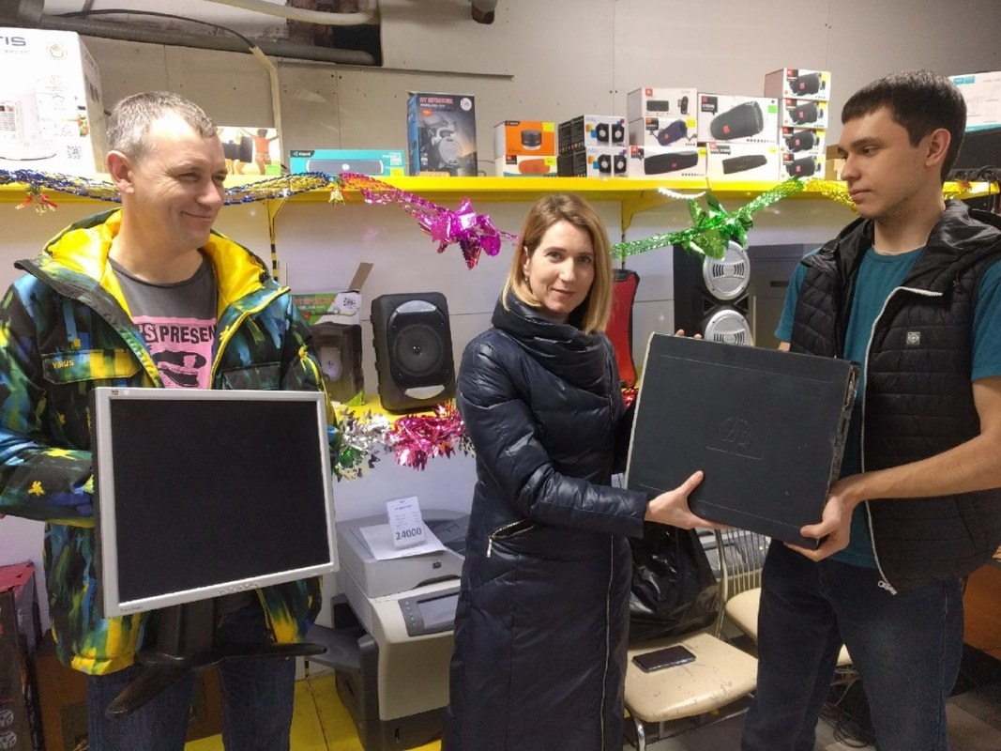
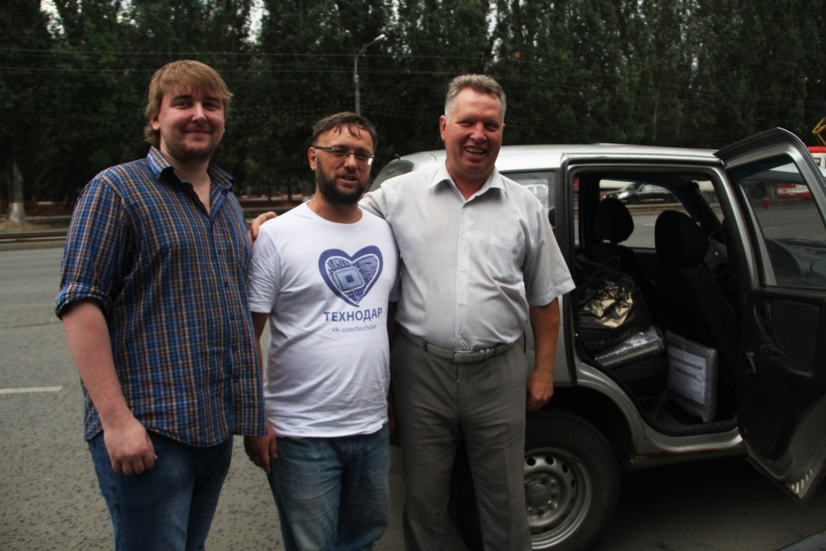
Технодар. Поможем вместе
Давайте поможем вместе!

Slide 7
г. Самара, проспект Ленина 10
Денисов Сергей Викторович
Serg.mtg@gmail.com
https://vk.com/techdar
+7 (927) 718 – 78 - 67
Монетов Алексей Юрьевич
+7 (937) 654 – 74 – 65

